Slide 1
Das Geteilte Deutschland
WiSo Kurs 9 der Realschule plus Altenkirchen

Slide 2
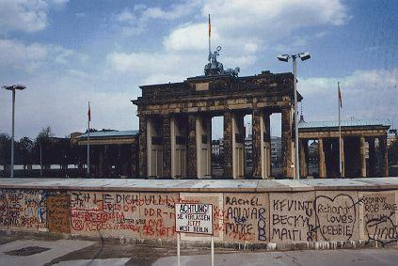
Die Berliner Mauer
Die Berliner Mauer war eine innerdeutsche Mauer. Sie war in der DDR und teilte West-und Ost-Berlin in zwei Hälften. Diese Grenze hielt 28 Jahre.
Die Berliner Mauer war eine 167,8 Kilometer lange Grenze zwischen West-und Ost-Berlin.

Slide 3
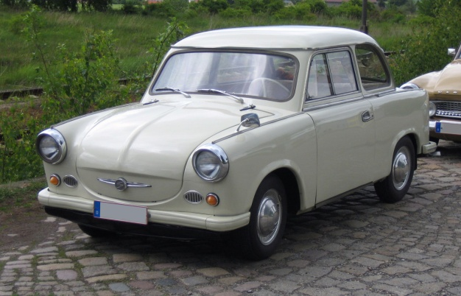
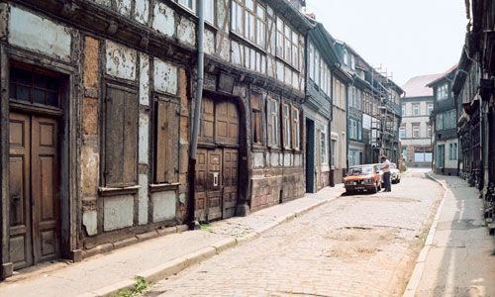
Infrastruktur
In der DDR war das Straßennetz sehr schlecht und die Straßen waren oft kaputt.
Wartburg und Trabant waren in der DDR die einzigen Automarken, die man dort kaufen konnte. Allerdings musste man für solch ein Auto bis zu 15 Jahren warten.
Flugzeuge gab es nur für Staatschefs und andere wichtige Personen.

Slide 4
Lebensqualität
DDR Bürger entwickelten „Beschaffungstechnicken“. Es entstand ein großer Schwarzmarkt.
Technik wie Videokameras oder Computer gab es im Handel der DDR überhaupt nicht.
Reisebüros gab es kaum und dann auch nur eine Kette mit mehreren Filialen.

Slide 5
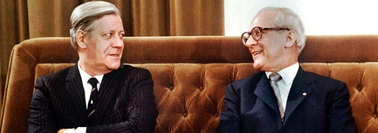
Politik
Die SED war die Partei die die Macht hatte, sie hatte immer die Wahlen gewonnen und hatte auch die Macht über die DDR.
Es gab auch andere Nebenparteien allerdings nur, um zu zeigen, dass es eine Demokratie sei.
Die Wahlen waren nie geheim sondern jeder wusste, was man wählt. Wer nicht die SED gewählt hatte, bekam Probleme zum Beispiel beim Wunsch zu studieren.

Slide 6
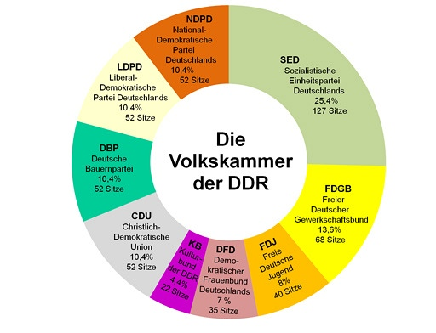
Die Wahlen
Aktives Wahlrecht: ab 18 Jahre
Passives Wahlrecht: 21 Jahre
Es war alle 5 Jahre Wahl
Es bestand ein Wahlzwang!

Slide 7
Ausbildung
Jeder Jugendliche hat die Pflicht was zu erlernen.
80% der Schulabgänger konnten je nach Berufswahl jeweils eine zweijährige Berufsausbildung beginnen. Außerdem konnten sie noch eine dreijährige Ausbildung bestreiten, die mit dem Abitur verbunden war.
Für die Lehrlinge wurden 1000 Berufsschulen geschaffen. Darunter waren 690 Betriebsfachschulen zwischen 200 und 4000 Schülern, die Einrichtung war staatlich.
Der Rest der Schulen waren meist Komunalschulen, die den Kreisstaaten unterstehen.

Slide 8
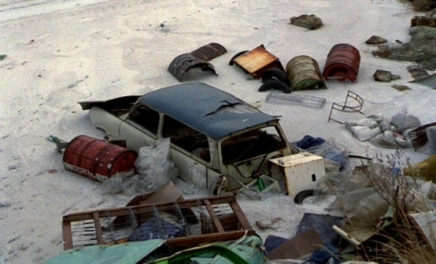
Umwelt
Die DDR setzte viel Atomkraft beim produzieren von Strom ein.
Der Boden war sehr stark belastet durch Düngemittel der Landwirtschaft.
In den 80er Jahren entstanden immer mehr Umweltschutzgruppen. Bürger der DDR wurden immer Umweltbewusster und wollten für ihr Nachkommen die Umwelt schützen, sie wussten noch nichts von der Wiedervereinigung.

Slide 9
Konsum
Der Konsum der DDR war sehr eintönig und man hatte wenig von Sachen wie z.B.: Bananen, Fleisch oder Marken die es im Westen gab z.B. Adidas.
Konsummarken gab es überhaupt nicht.

Slide 10
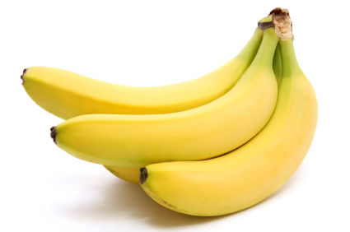
Lebensmittel
Die Lebensmittelvielfalt der DDR war sehr eintönig und man hatte wenig von Sachen wie, z.B.: Bananen, Schokolade, Fisch, Lamm und Kalbfleisch.
Die Kühlketten durch LKWs und Züge waren schlecht oder gar nicht vorhanden.
In Supermärkten gab es nur Regionale oder gut zu Lagernde Lebensmittel wie z.B. Kartoffel oder Erbsen. Wurst war immer vorhanden.

Slide 11
Quellen
www.bpb.de
www.autobild.de
www.abipur.de
www.kas.de
www.uni_leipzig.de
www.ilmtalnews.de/specials/mauerbau/mauer.jpg
http://lebensmittel-warenkunde.de/assets/images/bananen.jpg
http://upload.wikimedia.org/wikipedia/commons/0/03/Trabant_P50_front.jpg
http://www.mdr.de/damals/eure-geschichte/themen/staat-politik/wahlen/volkskammer110_v-standardBig_zc-3ad1f7a1.jpg%3Fversion%3D2540
http://www.poolalarm.de/kindersuchdienst/ddr-haus/ddr-haus-4.jpg
http://www.bpb.de/cache/images/4/47354-3x2-article620.jpg%3F3DB04

